Slide 1


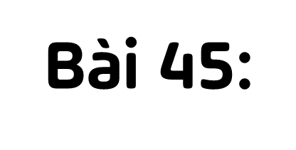



Slide 2

1. Kiến thức:
- Biết đọc, viết các số có bốn chữ số (trường hợp các chữ số khác 0).
- Biết thứ tự của các số có bốn chữ số trong dãy số.
- Bước đầu làm quen với các số tròn nghìn (từ 1000 đến 9000).
2. Kĩ năng: Rèn kĩ năng đọc, viết các số có 4 chữ.
3. Hình thành phẩm chất: chăm chỉ, trung thực, trách nhiệm
4. Góp phần phát triển năng lực: Năng lực tự học, NL giải quyết vấn đề và sáng tạo, NL tư duy - lập luận logic.

Slide 3


Slide 4


Ba nghìn một trăm bảy mươi sáu
3176
Năm nghìn ba trăm chín mươi bốn
5394
Tám nghìn hai trăm bốn mươi lăm
8245

Slide 5


Slide 6

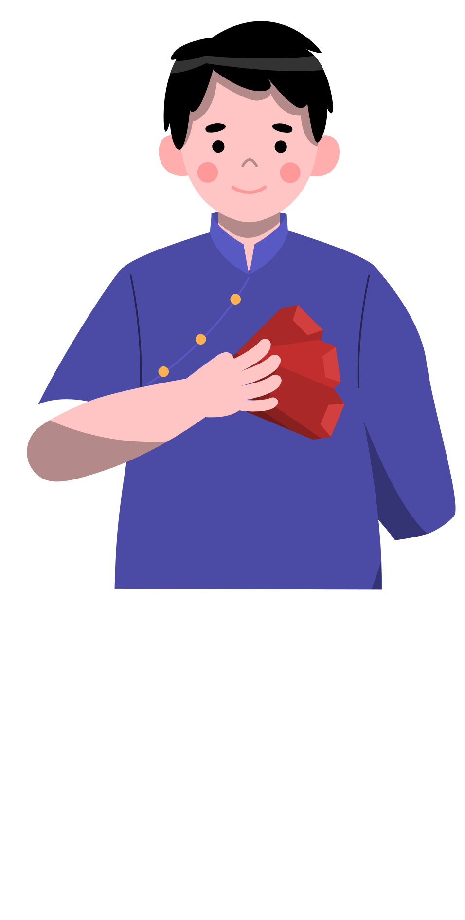
Viết số rồi đọc số, biết số đó gồm:
a) Tám nghìn, bốn trăm, bảy chục, hai đơn vị.
b) Sáu nghìn, năm trăm, chín đơn vị.
c) Ba nghìn, bảy trăm, sáu chục.

Slide 7
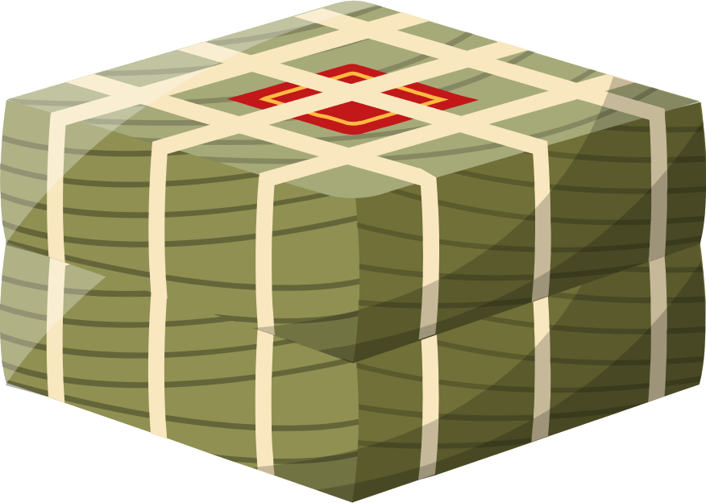
a) Tám nghìn, bốn trăm, bảy chục, hai đơn vị.
Viết số: 8472
Đọc số: Tám nghìn bốn trăm bảy mươi hai
b) Sáu nghìn, năm trăm, chín đơn vị.
Viết số: 6509
Đọc số: Sáu nghìn năm trăm linh chín
c) Ba nghìn, bảy trăm, sáu chục.
Viết số: 3760
Đọc số: Ba nghìn bảy trăm sáu mươi

Slide 8

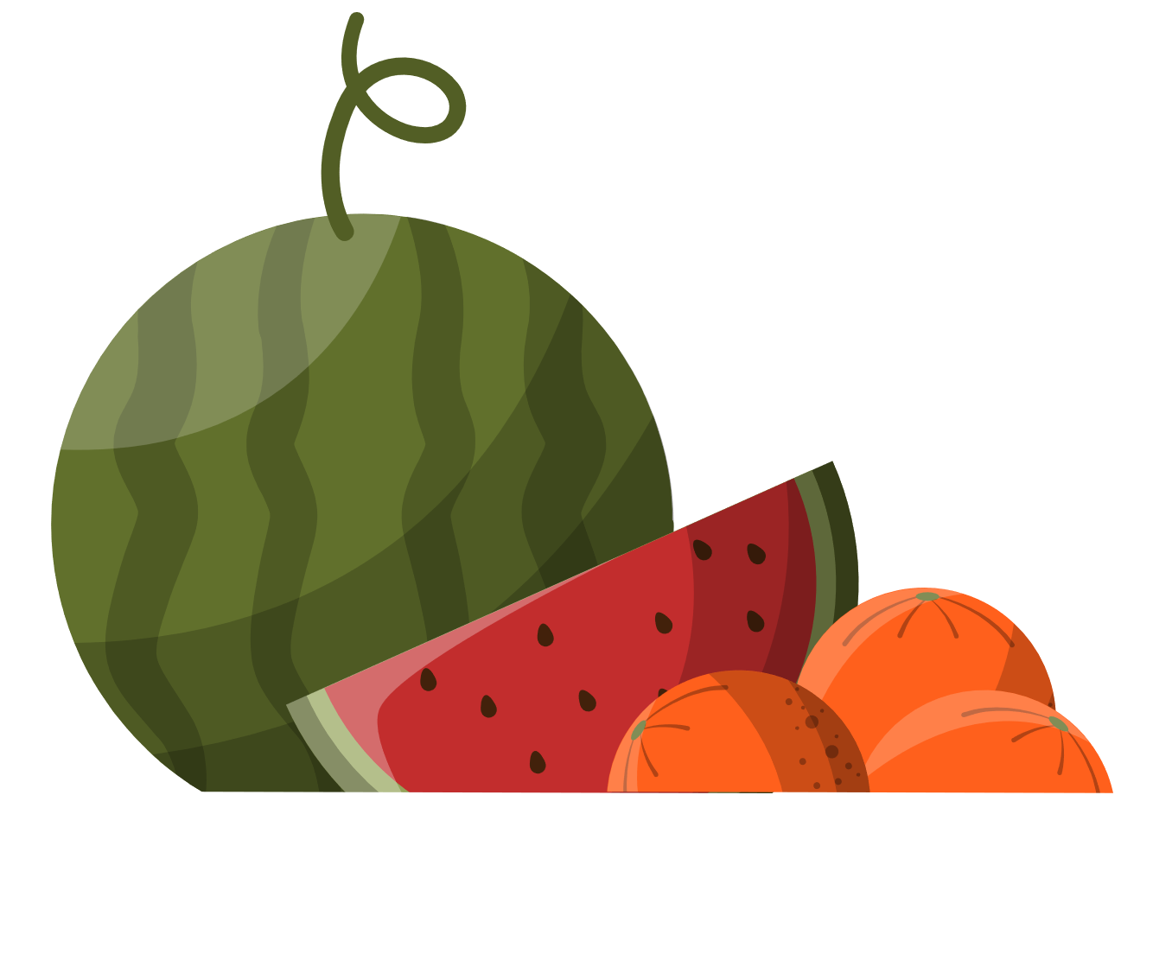
Số?
a)
3500
3600
3700
3800
?
?
3900
b)
5660
5670
5680
5690
?
?
5700

Slide 9

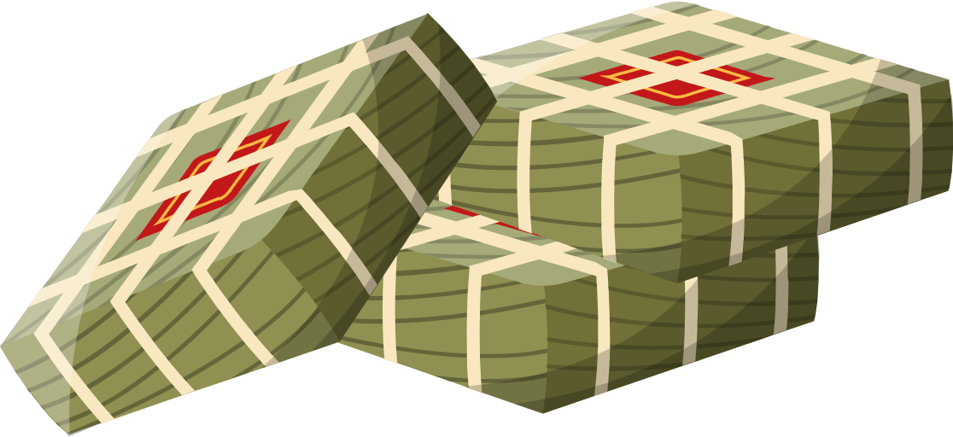
Số?
2
a) 3 892 = 3 000 + 800 + 90 +
?
700
b) 5 701 = 5000 +
?
+ 1
8
c) 6 008 = 6000 +
?
40
6
d) 2 046 = 2000 +
?
+
?

Slide 10

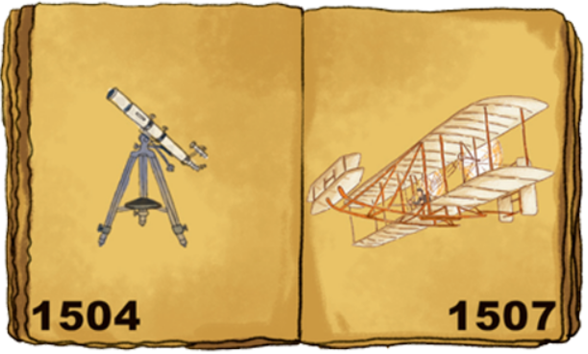
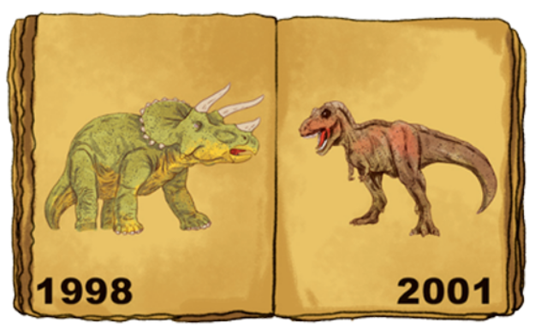
Việt có hai cuốn sách cũ, mỗi cuốn đã bị mất một tờ, các trang còn lại như hình vẽ. Hỏi mỗi cuốn sách đó bị mất những trang nào?
Cuốn sách bị mất trang:
1 505 và 1 506.
Cuốn sách bị mất trang:
1 999 và 2 000.

Slide 11


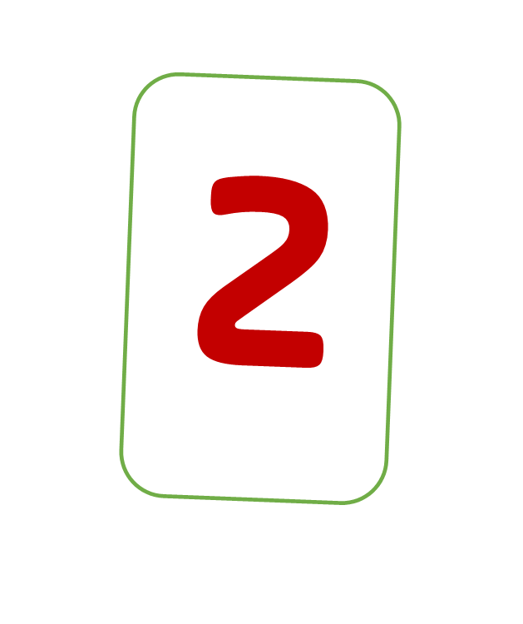

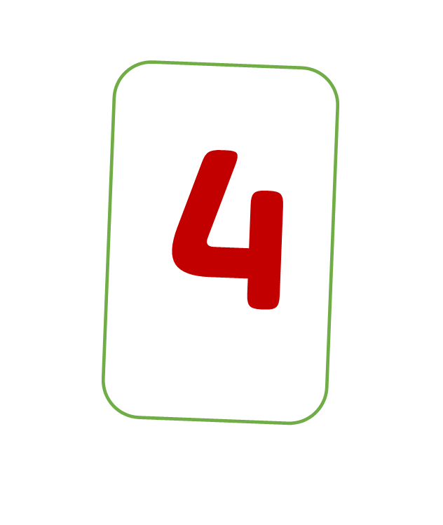
Chọn câu trả lời đúng.
Từ các thẻ số bên dưới, lập được tất cả bao nhiêu số có bốn chữ số?
A. 4
B. 6
C. 12
D. 24

Slide 12
A. 4
Chọn chữ số 2 làm số chỉ số nghìn thì có 3 số là 2 004, 2 040 và 2 400.
Chọn chữ số 4 làm số chỉ số nghìn thì có 3 số là 4 002, 4 020 và 4 200.
Vậy từ 4 thẻ số đã cho ta lập được 6 số có bốn chữ số là:
2 004; 2 040; 2 400; 4 002; 4 020; 4 200.
B. 6
C. 12
D. 24

Slide 13


Slide 14
Viết số thích hợp vào chỗ chấm.
a) 2 995, 2 996, 2 997, ........….., .....…....., ..........…, 3 001, 3 002.
2 998
2 999
3 000
b) ......…..., ............., 2 701, 2 702, 2 703, ............., 2 705.
2 699
2 700
2 704

Slide 15

Ôn tập lại nội dung đã học
Chuẩn bị nội dung bài mới

Slide 16


